Slide 1
Ingenia
INnovazione e GENialità per un Apprendimento Inclusivo nelle STEM

Slide 2
finalità del progetto
Promuovere le competenze scientifiche e tecnologiche di studenti e studentesse in ambito STEM per contrastare attivamente il divario di genere attraverso un cambiamento culturale e formativo nel territorio delle province di Lecce, Brindisi e Taranto

Slide 3
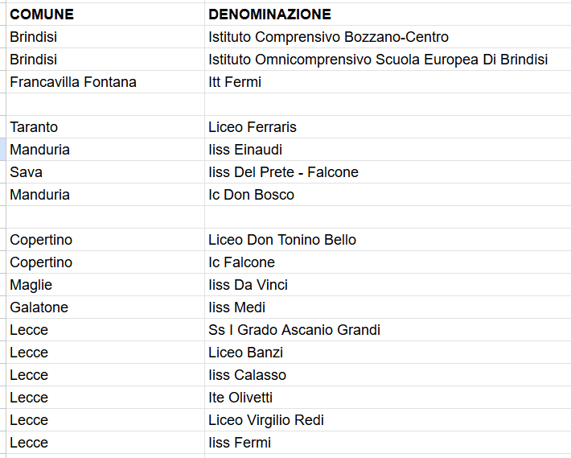
territorio
17 istituti inseriti nel progetto
Aperti a nuove adesioni

Slide 4
Obiettivi generali
1) Promuovere una cultura dell’equità di genere nell’ambito STEM coinvolgendo almeno un ampio numero di scuole di primo e secondo grado;
2) Favorire l’orientamento consapevole verso le discipline STEM anche grazie al supporto di strumenti di AI;
3) Contrastare la segregazione formativa e professionale, contribuendo a riequilibrare la presenza femminile nelle carriere scientifiche e tecnologiche;
4) Valorizzare il ruolo dell’Università del Salento nel territorio, rafforzando il legame tra il sistema universitario e le scuole di tutto il territorio salentino;
5) Sviluppare modelli didattici innovativi funzionali all'emersione del talento.

Slide 5
obiettivi specifici - 1
Realizzare percorsi didattici STEM rivolti a docenti delle scuole secondarie di I e II grado delle province salentina, attraverso il coinvolgimento di docenti ed esperti dei Dipartimenti STEM di Unisalento.
2) Co-progettare e sviluppare metodologie didattiche innovative per promuovere modalità di insegnamento finalizzate all’apprendimento attivo, critico e creativo dei docenti coinvolti nella co-progettazione dei percorsi al fine di realizzare attività didattiche di successo che saranno immediatamente spendibili nelle classi.

Slide 6
obiettivi specifici - 2
3) Aumentare la partecipazione femminile nelle attività STEM sia nella formazione docente sia nelle attività in aula per promuovere scelte mirate alle STEM.
4) Costruire percorsi di formazione e di orientamento, anche supportati da sistemi di AI, che valorizzano le inclinazioni individuali, libere da pregiudizi e influenze di genere, aiutando le studentesse e gli studenti a riconoscere le proprie attitudini e a scegliere consapevolmente il percorso di studi futuro.
L’orientamento verso le discipline STEM sarà promosso con il coinvolgimento delle associazioni studentesche universitarie nell’ottica del peer-to-peer tutoring, perché gli studenti delle scuole possano ispirarsi alle carriere universitarie dei compagni più grandi.

Slide 7
obiettivi specifici - 3
5) Monitorare l’impatto del progetto attraverso la raccolta e l’analisi di dati qualitativi e quantitativi relativi alla partecipazione, al gradimento, all’evoluzione delle percezioni di genere nelle scelte scolastiche e universitarie, attraverso strumenti di learning e data analytics.
6)Fornire strumenti concreti alle scuole e ai docenti per contrastare gli stereotipi di genere e promuovere le discipline STEM, attraverso kit didattici, materiali digitali, accesso a laboratori virtuali e in remoto, sessioni di tutoraggio e counselling tra pari durante le ore curriculari, coinvolgendo le associazioni studentesche universitarie e gruppi di studenti di scuola superiore per il PCTO.

Slide 8
cosa prevede il progetto
Corsi sulle discipline STEM di durata complessiva tra le 20 e le 25 ore
Corsi di tecniche e metodi per la valutazione delle attitudini personali e l’Orientamento (anche a docenti non STEM)

Slide 9
fasi
I fase di co-progettazione e produzione dei materiali laboratoriali insieme ai docenti nell’a.s. 2025-2026
Formazione sulle tecniche e i metodi per individuare i talenti e orientarli, indipendetemente dai condizionamenti sociali/psicologici
II fase di sperimentazione in aula con attività di ricerca azione supervisionata dai docenti dell’Università

Slide 10
Corsi - area ingegneria (esempi)
Laboratorio di Additive Manufacturing per STEAM
Mini 4WD Sostenibili
Dalla Progettazione al Testing: Laboratorio di Batterie e Motori per Veicoli Elettrici
Breaking the schools: gli studenti scienziati misurano il rumore urbano
DITTO: Digital twin in a Pocket. Progettazione e realizzazione di sistemi basati su controller e single board computers

Slide 11
corsi - area matematica e fisica(esempi)
Scoperta dell’ignoto: introduzione laboratoriale al metodo scientifico
Meccanica e acustica: didattica laboratoriale per il primo triennio
Dall’Elettromagnetismo alla Fisica Moderna: didattica laboratoriale per quarto e quinto anno

Slide 12
corsi - area scienze biologiche(ESEMPI)
Scienze in azione: cellula e la sua compartimentalizzazione
Laboratorio di biologia animale
Laboratorio di biologia vegetale
Monitoraggio ambientale

Slide 13
corsi - trasversalI e orientamento
Docenti in azione: motivazione, orientamento e traiettorie inclusive per il futuro
5 ore dedicate allo sviluppo di soft skills per l’orientamento
5 ore sulle soft skills applicate alla futura carriera
4 ore di approfondimento sulle traiettorie professionali STEM, con focus su stereotipi e opportunità.

Slide 14
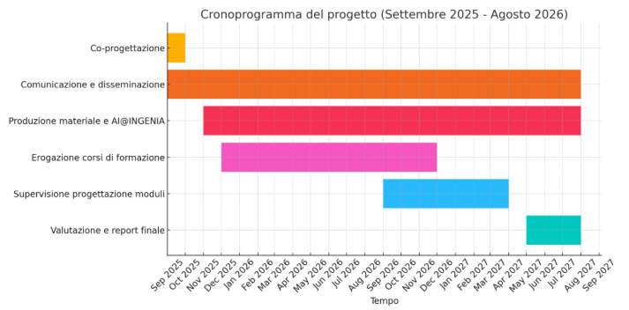

Slide 15
Modalità Operative
corsi dalle 20 alle 25 ore per discipline STEM
corsi esclusivamente in presenza
sedi: Unisalento e sedi degli istituti scolastici aderenti

Slide 16
INIZIATIVE NELL’AMBITO DELLA settimana stem
dal 4 all'11 febbraio:
- Workshop, laboratori presso università o presso le sedi

Slide 17
CoRE Team di unisalento
Prof. Marco Anni – Responsabile Area Matematica e Fisica
Prof.ssa Elisabetta Carata – Responsabile Area Biologia
Dott.ssa Annarita Carlucci – Responsabile Ufficio Orientamento Unisalento
Prof.ssa Anna Maria Cherubini – Delegata alla parità di genere
Prof.ssa Rossana Dimitri – Responsabile Area Ingegneria
Prof.ssa Emanuela Ingusci – Delegata all’orientamento
Prof.ssa Antonella Longo – Responsabile del DidaLab
Ing. Massimo Marra – Esperto di didattica con le tecnologie digitali
Prof. Marco Zappatore – Responsabile dello sviluppo della piattaforma di AI@INGENIA

Slide 18
Cosa serve per partire?
Da parte delle scuole:
Elenco dei docenti partecipanti per scuola, suddivisi per aree disciplinari
Individuazione delle sedi fuori da Lecce
Definizione del calendario degli incontri

